Slide 1
CHỦ ĐỀ 8
PHÉP NHÂN, PHÉP CHIA
BÀI 40
BẢNG NHÂN 5

Slide 2
KHÁM PHÁ

Slide 3


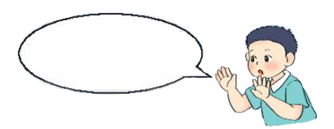
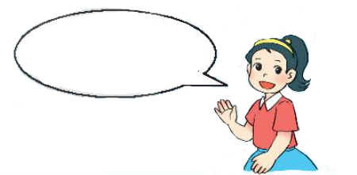
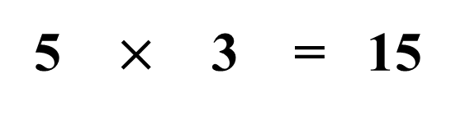
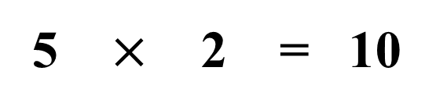

Năm được lấy một lần là năm, ta có năm nhân một bằng năm.
a)
5 $×$ 1 = 5
Năm nhân hai bằng mười.
5 + 5 = 10
5 $×$ 2 = 10
Năm nhân ba bằng mười lăm.
5 + 5 + 5 = 15
5 $×$ 3 = 15

Slide 4

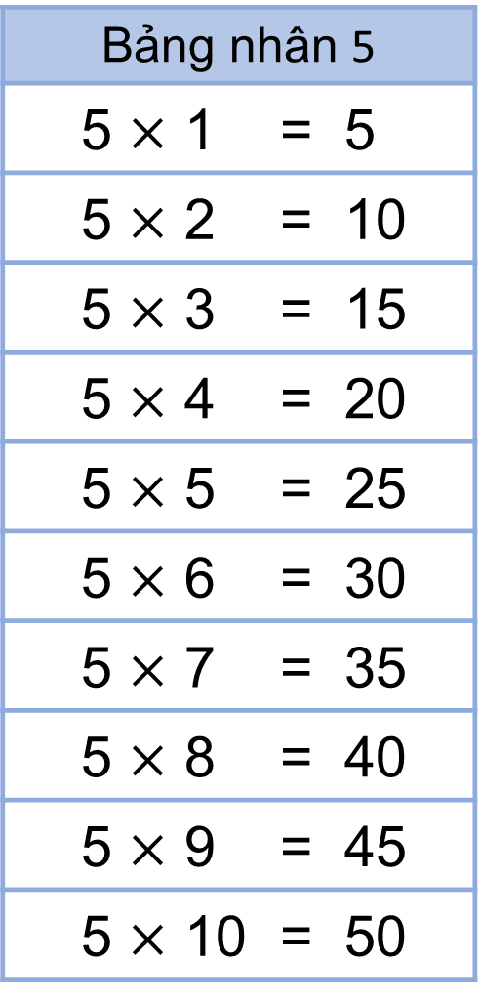
Bảng nhân 5
5 $×$ 1 = 5
5 $×$ 2 = 10
5 $×$ 3 = 15
5 $×$ 4 = 20
5 $×$ 5 = 25
5 $×$ 6 = 30
5 $×$ 7 = 35
5 $×$ 8 = 40
5 $×$ 9 = 45
5 $×$ 10 = 50
b) Hoàn thành bảng nhân 5
Năm nhân mười bằng năm mươi.
Nhận xét:
?
Thừa số thứ nhất đều là 5.
Thừa số thứ hai là các số tự nhiên tăng dần 1 đơn vị từ 1 đến 10
Tích tăng dần 5 đơn vị từ 5 đến 50.
?
?
?
?
?

Slide 6


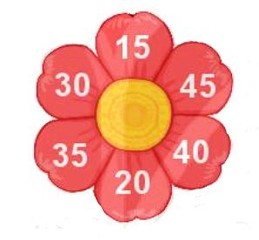




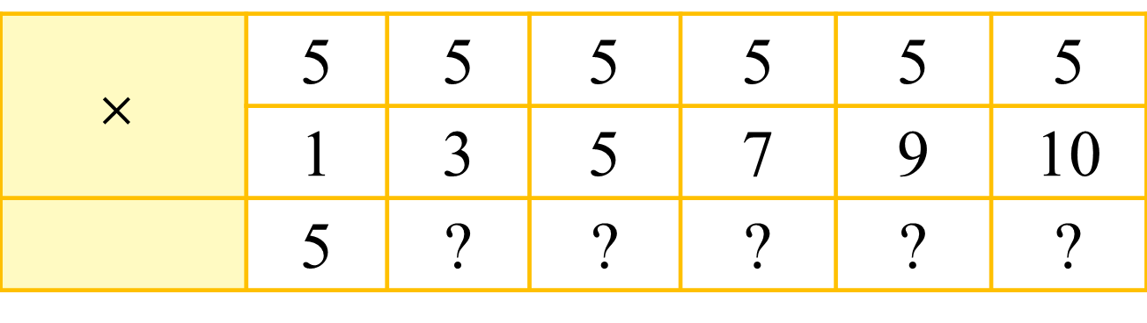
1
Số?
$$×$$ | 5 | 5 | 5 | 5 | 5 | 5
 | 1 | 3 | 5 | 7 | 9 | 10
 | 5 | ? | ? | ? | ? | ?
15
25
35
45
50
Tìm cánh hoa cho ong đậu.
2

Slide 7
LUYỆN TẬP

Slide 8
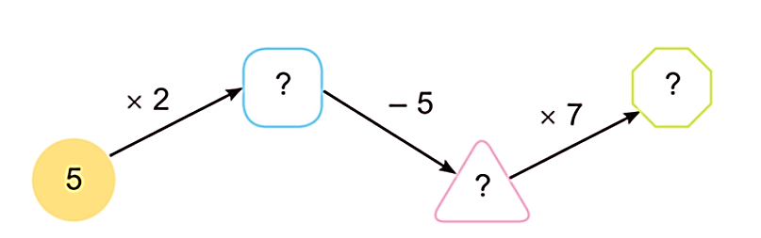
1
Số?
a)
Thừa số | 5 | 5 | 5 | 5 | 5 | 5 | 5 | 5
Thừa số | 3 | 5 | 7 | 9 | 2 | 4 | 6 | 8
Tích | 15 | ? | ? | ? | ? | ? | ? | ?
25
35
45
10
20
30
40
b)
10
35
5

Slide 9
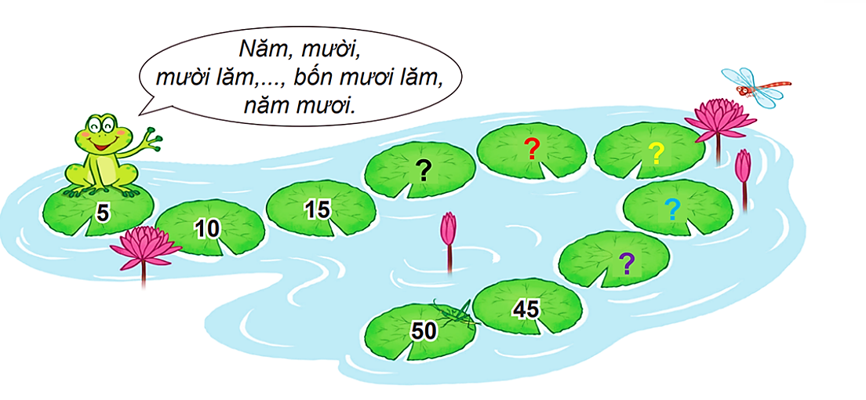
2
Đếm thêm 5 rồi nêu số còn thiếu.
25
30
20
35
40

Slide 10

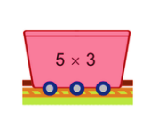
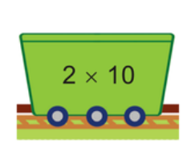
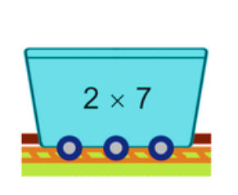
3
15
10
20
14
a) Toa tàu nào ghi phép tính có kết quả lớn nhất?
b) Toa tàu nào ghi phép tính có kết quả bé nhất?

Slide 11
4
Bác Hòa làm ống hút bằng tre thay ống nhựa. Mỗi đoạn tre làm được 5 ống hút. Hỏi với 5 đoạn tre như vậy, bác Hòa làm được bao nhiêu ống hút?

